Slide 1
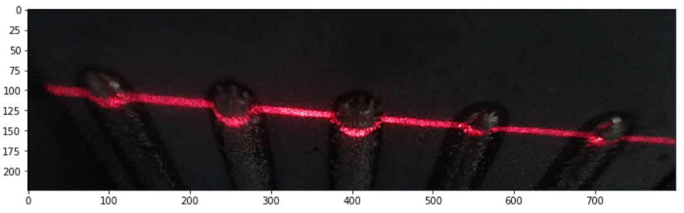
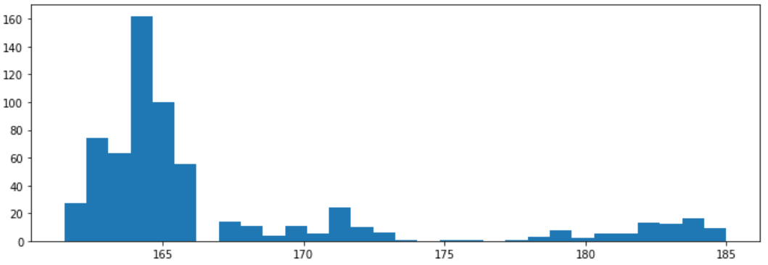
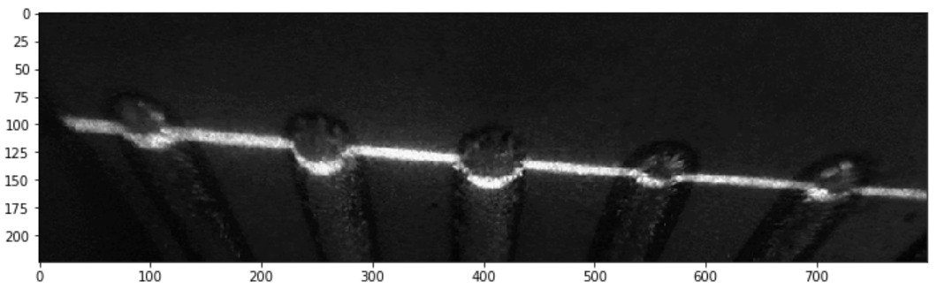
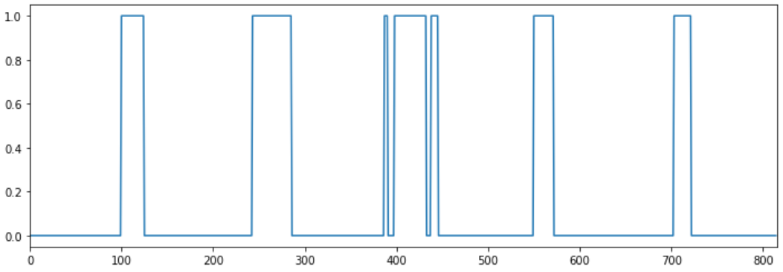
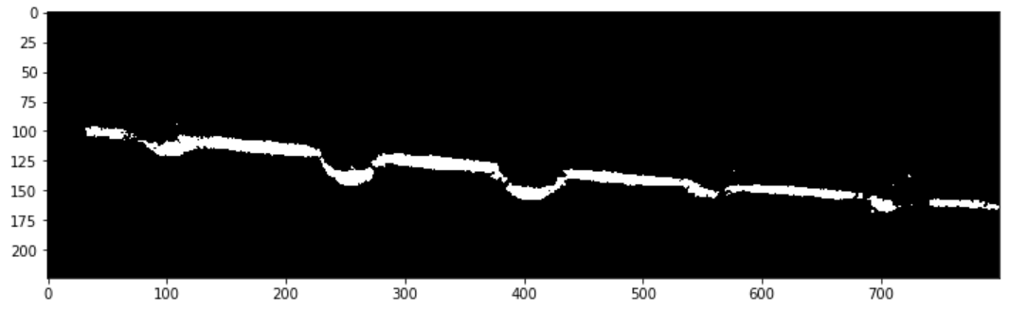
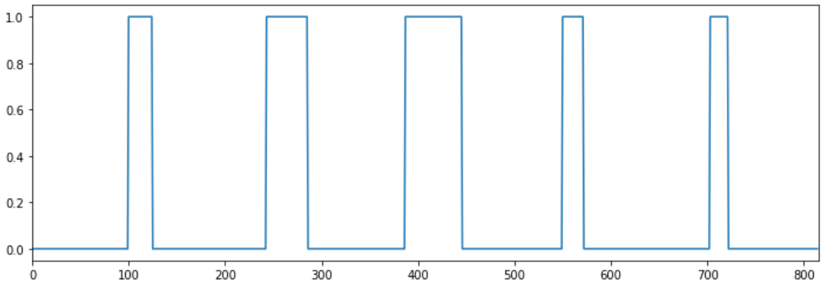

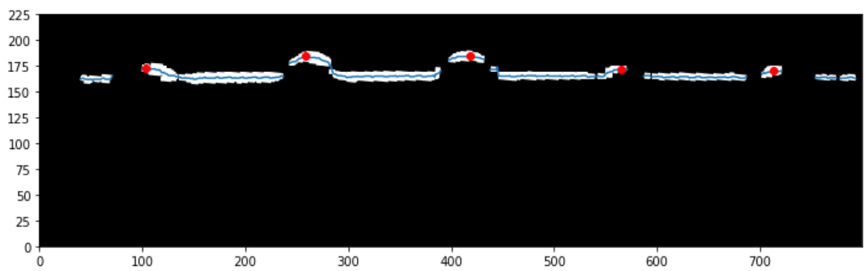
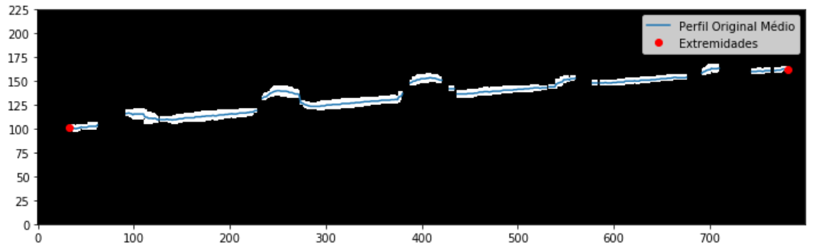
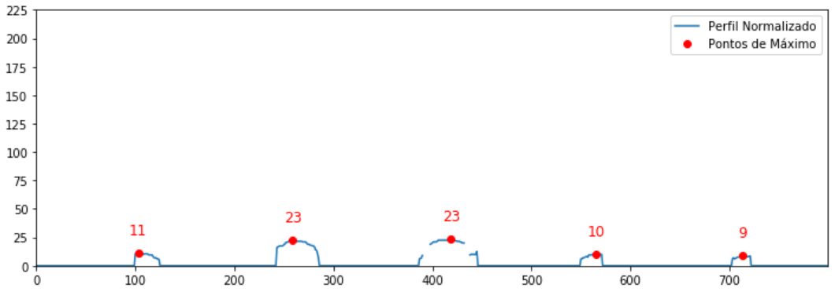
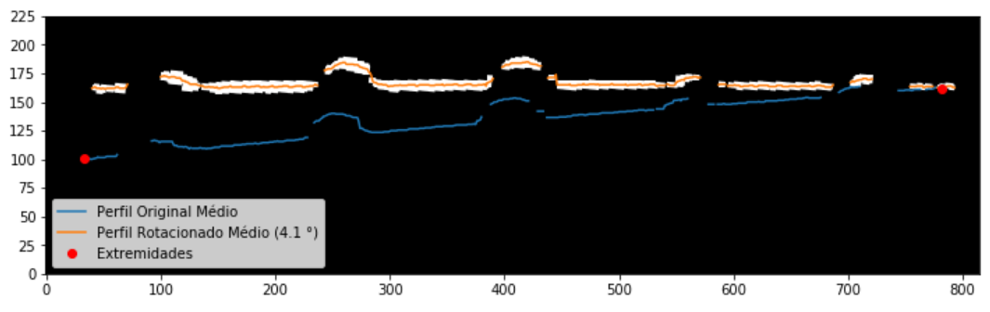
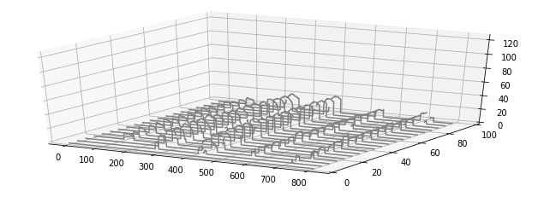
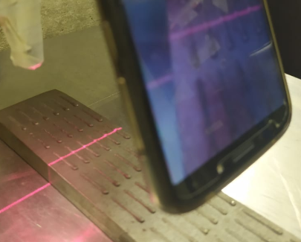
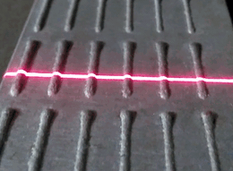
avaliação não destrutiva da altura de cordões FABRICADOS POR DED-LP: AVALIAÇÃO CONCEITUAL UTILIZANDO ANÁLISE DE IMAGEM
Calil Amaral, João Vitor Cardoso
INTRODUÇÃO
(a)
(g)
Deposição por Energia Direcionada a Laser com pó (DED-LP) é um processo de fabricação pertencente à categoria de processos de manufatura aditiva. O processo permite construir geometrias metálicas complexas a partir da fusão de partículas metálicas e material base por um feixe laser, dando origem a cordões produzidos continuamente. A altura de um cordão depositado é uma característica chave dependente de diversos parâmetros de processo e medir essa característica hoje custa caro. A avaliação inclui cortar amostras e prepare-las para análise de microscopia e analisar as imagens do cordão seccionado uma a uma. O presente trabalho tem como objetivo fazer uma avaliação introdutória da viabilidade de realizar medições não destrutivas da altura dos cordões utilizando imagens registradas pelo Digiclad, protótipo desenvolvido pelo PET-MA que ajudaria a eliminar as etapas de preparação, corte e análise de microscopia. A ótica geométrica envolvida no problema não fez parte do escopo deste trabalho e deverá ser avaliada futuramente.
(b)
(h)
(i)
(c)
(i)
(d)
(j)
METODOLOGIA
(e)
(k)
O conceito de equipamento (Digiclad) disponível no Laboratório de Mecânica de Precisão (LMP) prevê a emissão de um feixe de laser sobre cordões previamente depositados. O feixe de luz monocromática vermelho incide sobre a superfície dos cordões, diferenciando-os da superfície plana de referência como ilustra a Figura 1. Uma câmera fixada em ângulo em relação à superfície plana, captura um vídeo que é posteriormente convertido em uma sequência de imagens em extensão “.png” a serem avaliadas pelo algoritmo proposto. O dispositivo existente utiliza uma câmera dedicada conectada a uma placa Raspberry Pi, mas como se encontrava desmontado no momento, o celular foi utilizado para ilustrar a montagem e posicionamento da câmera em relação à amostra e ao feixe laser como ilustra a Figura 1. Já as imagens utilizadas para o estudo foram as registradas pela câmera dedicada, quando o dispositivo ainda se encontrava montado.
(l)
(f)
Figura 2 – Etapas do processamento da imagem. (a) Imagem original (frame 5); (b) Imagem correspondente ao array de intensidade de vermelhos, exibido em escala de cinza; (c) Imagem resultante após aplicar threshold binário (thresh = 127); (d) Imagem erodida com kernel 5 x 5; (e) Cálculo do perfil médio e do ângulo de inclinação da imagem a partir dos pixels das extremidades; (f) Imagem rotacionada e cálculo do perfil médio da imagem resultante; (g) Histograma das médias para definição da região horizontal e do threshold de altura mínima de cordões; (h) Regiões que atendem ao threshold de altura mínima; (i) Correção das regiões; (j) Cálculo dos pontos de máximo na região dos cordões; (k) Deslocamento do perfil para a linha zero e cálculo das alturas individuais; (l) Iteração em todas as imagens do vídeo e perfil das alturas ao longo do comprimento.
RESULTADOS E DISCUSSÃO
O método adotado permitiu avaliar diferenças de altura entre cordões, medidas em pixels, e se mostrou relativamente robusto para o dataset disponível, com threshold e kernel fixos para uma determinada condição de iluminação padrão e câmera dedicada (lente macro). Durante o estudo o método de conversão em escala de cinza foi comparado ao método de seleção do espectro de vermelhos, que resultou em melhor diferenciação do cordão em relação ao resto da imagem. Alguns testes realizados com imagens da câmaera do celular deixaram evidentes que variações na iluminação, inerentes à curvatura dos cordões e à posição da câmera em relação à amostra podem resultar em gaps no perfil médio, que precisaram ser corrigidos antes de definir a altura de cada cordão. As regiões de início de um cordão são muito afetadas pelo espalhamento da luz e resultam em alturas de cordão que podem não refletir tão bem a altura da seção transversal como se deseja. A definição do threshold de altura mínima é um parâmetro crítico que limita a detecção de cordões menores e precisa ser melhor definida em termos estatísticos.
(a)
(b)
Figura 1 – Incidência do feixe laser e imagem capturada. (a) Câmera e laser; (b) Imagem capturada com ondulações aparentes.
As imagens analisadas, como ilustrado na Figura 2(a) são importadas em formato BGR e avaliadas uma a uma. A imagem original é convertida para RGB e como o laser incidente é monocromático e vermelho, apenas o array correspondente à intensidade de vermelhos (orig[:,:,0]) é salvo e avaliado posteriormente como escala de cinza (b). Um threshold binário é aplicado à imagem resultante, para gerar uma nova imagem apenas com as regiões de vermelho mais intenso, localizadas nas regiões de incidência direta do feixe (c). A imagem resultante em preto e branco é posteriormente erodida para eliminar ruídos (d) e o perfil médio da região branca é calculado varrendo todas as colunas da imagem e extraindo a média do valor das linhas onde a intensidade do pixel é maior que zero (e). As extremidades do perfil médio são utilizadas para calcular a inclinação da imagem, que é rotacionada com o valor calculado (f). O perfil médio é extraído da imagem rotacionada (f) e o valor da linha de referência horizontal é definida como a moda da distribuição do valor das linhas brancas (g). A região onde se encontram os cordões é definida a partir de um threshold de altura de cordão definido a partir do valor de referência (h, i) e os máximos locais são calculados em relação à linha horizontal (j, k). Uma sequência de imagens são avaliadas para delinear o perfil dos cordões ao longo de seu comprimento. O código se encontra disponível em https://github.com/amaralc/projeto-visao-computacional.
CONCLUSÕES
O método utilizado é considerado suficiente como prova de conceito para avaliação das imagens geradas pelo Digiclad, mas ainda não para realização de medições de precisão. Antes disso, aspectos relacionados à ótica geométrica, calibração de câmera e condições adequadas de iluminação e espessura do feixe laser precisam ser estudadas em detalhes. O critério de definição de threshold de altura de cordões também precisa ser melhor definido.
AGRADECIMENTOS
Agradecimentos ao LAPIX e ao professor Aldo por disponibilizar tópicos atuais e online sob demanda e ao LMP por disponibilizar as imagens e partes do equipamento para avaliação.

